Slide 1
সবাইকে স্বাগতম

Slide 2
শিক্ষক পরিচিতি
পাঠ পরিচিতি
জামেলা খাতুন সহকারী শিক্ষক (কম্পিউটার) খালিশপুর দাখিল মাদরাসা মহেশপুর, ঝিনাইদহ।
বিষয়- তথ্য ও যোগাযোগ প্রযুক্তি
শ্রেণী – ষষ্ঠ
অধ্যায়- ১ম
আজকের পাঠ – ইনফরমেশন সুপার হাইওয়ে

Slide 3
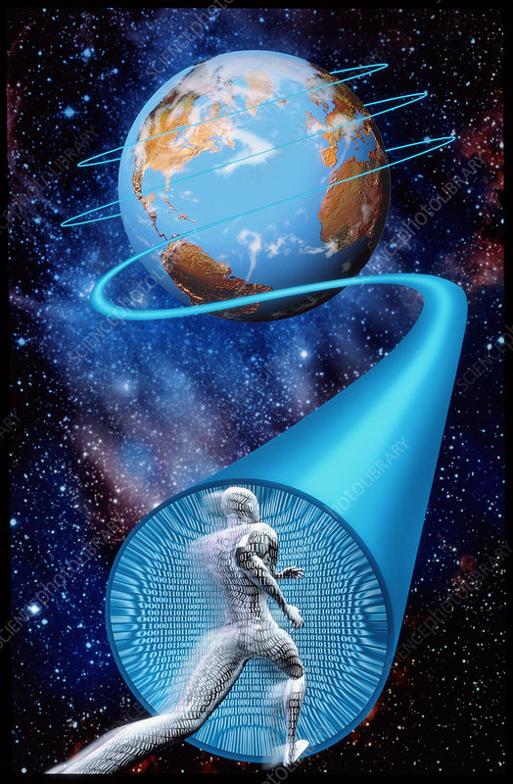
প্রিয় শিক্ষার্থীবৃন্দ নিচের ছবি টি লক্ষ্য কর এবং বিষয়টি কী তা অনুধাবন করার চেষ্টা কর ?

Slide 4
ইনফরমেশন সুপার হাইওয়ে

Slide 5
এ পাঠ থেকে শিক্ষার্থীরা --------
১। ইনফরমেশন কী তা বলতে পারবে
২। সুপার হাইওয়ে বলতে কী বুঝায় তা বর্ণনা করতে পারবে
৩। ইনফরমেশন সুপার হাইওয়ে এর গুরুত্ব ব্যাখ্যা করতে পারবে;

Slide 6
ইনফরমেশন কী ?
ইনফরমেশন শব্দের অর্থ হল তথ্য। তথ্য বলতে আমরা যে কোন খবর বা সংবাদ বুঝি।
আমরা প্রতিনিয়ত বিভিন্ন কাজের উদ্দেশ্যে যে সকল উপাত্ত বা খবর সংগ্রহ করি যাচাই
বাচাই করার পর অবশেষে আমরা যা পাই তাকেই ইনফরমেশন বা তথ্য বলা হয়।
যেমন – ছাত্রের নাম ,বাবার নাম,মায়ের নাম,বয়স ইত্যাদি।

Slide 7
উন্মুক্ত প্রশ্ন
প্রাথমিক তথ্য কে কী বলে ?
সব খবর কী তথ্য ?
তথ্য কী সঠিক ?

Slide 8
সুপার হাইওয়ে কী?
সুপার হাইওয়ে মানে হল মহা সরণি । ইনফরমেশন সুপার হাইওয়ে
মানে তথ্যের মহা সরণি। সারা পৃথিবীর মানুষ জন সহজে এবং দ্রুত
তথ্য আদান প্রদান করার জন্য যে বিশেষ রাস্তা তৈরী করা হয়েছে
তাকে ইনফরমেশন সুপার হাইওয়ে নামে ডাকা হয়।
যেমন – ইন্টারনেট, অপটিকেল ফাইবার,স্যাটেলাইট ইত্যাদি।

Slide 9
জোড়ায় কাজ
আমরা কী ইনফরমেশন সুপার হাইওয়ের যাত্রী ?
জোড়ায় আলোচনা করে খাতায় লিখ ?

Slide 10
স্যোশাল নেটওয়ার্ক কোম্পানী
ব্যাংক কর্তৃপক্ষ
মোবাইল অপারেটর কোম্পানী
যানবাহন
নিবন্ধন
কর্তৃপক্ষ
বাংলাদেশ
নির্বাচন
কমিশন
ইনফরমেশন সুপার
হাইওয়ের
ডাটা ব্যাংক
পাসপোর্ট
অফিস
নিরাপত্তা
বাহিনী
জন্ম নিবন্ধন
কর্তৃপক্ষ

Slide 11
দলীয় কাজ
ক দল
গ দল
বাংলাদেশ নির্বাচন কমিশন কী ভাবে ইনফরমেশন
সুপার হাইওয়ে ব্যবহার করে ব্যাখ্যা কর?
যানবাহন নিবন্ধন কর্তৃপক্ষ কী ভাবে ইনফরমেশন
সুপার হাইওয়ে ব্যবহার করে ব্যাখ্যা কর?
খ দল
ঘ দল
ব্যাংক কর্তৃপক্ষ কী ভাবে ইনফরমেশন
সুপার হাইওয়ে ব্যবহার করে ব্যাখ্যা কর?
নিরাপত্তা বাহিনী কী ভাবে ইনফরমেশন
সুপার হাইওয়ে ব্যবহার করে ব্যাখ্যা কর?

Slide 12
মূল্যায়ন
ডাটা কী?
সুপার হাইওয়ে অর্থ কী ?
ডাটা ব্যাংক কেন বলা হয় ?
ইনফরমেশন সুপার হাইওয়ে ব্যবহারের মাধ্যম কী কী?

Slide 13
বাড়ীর কাজ
“বর্তমান পৃথিবীর সবচেয়ে মূল্যবান সম্পদ হচ্ছে তথ্য” কী ভাবে ব্যাখ্যা কর ?

Slide 14
ধন্যবাদ সবাইকে

